Slide 1
Dept. of ECE, TKU Spring, 2018
計算機韌體實驗（P10） 救濟金發放/The Dole Queue
饒建奇（Jiann-Chyi Rau） 淡江大學電機工程學系，E627 E-mail: jcrau@ee.tku.edu.tw

Slide 2

Dept. of ECE, TKU Spring, 2018
解題要訣
‧標記環狀序列中已離開隊伍的人
‧兩位官員初始（預備）位置的設定
– A開始在位置n
– B開始在位置1
！注意：人員編號為1~n

Slide 3
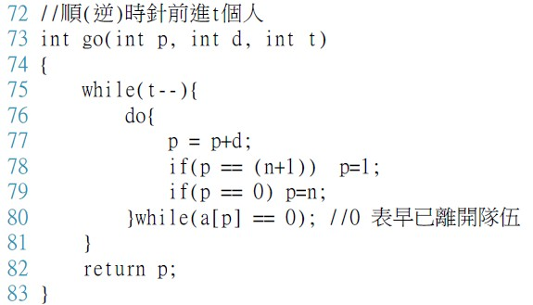
Dept. of ECE, TKU Spring, 2018
順（逆）時針前進
注意：人員編號為1~n

Slide 4
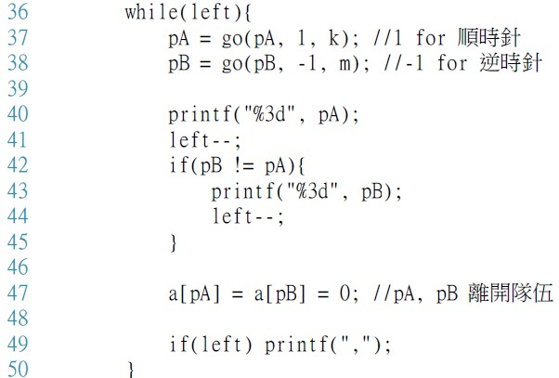
Dept. of ECE, TKU Spring, 2018
決定輸出序列

